Slide 1
DHO演算法完整技術原理
省略MR的智能換手決策機制\n深度技術解析與實驗驗證

Slide 2
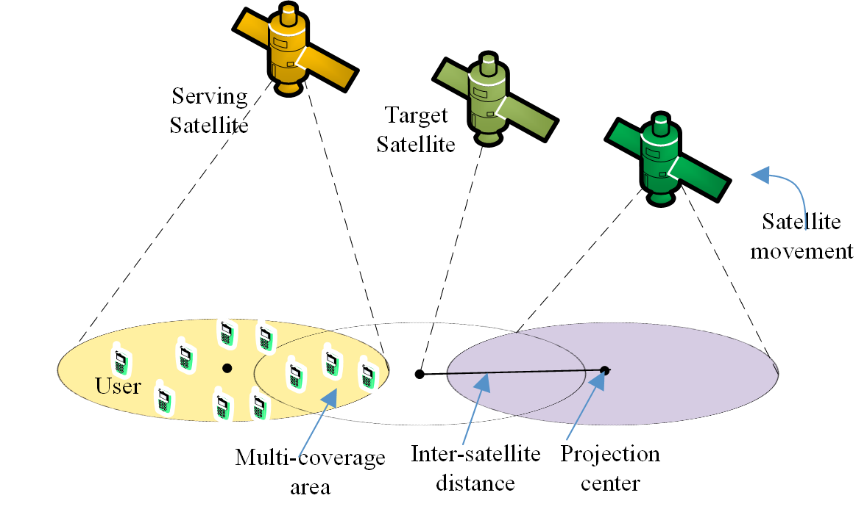
簡報大綱
1. 研究背景與動機
2. DHO演算法核心創新
3. 系統模型與問題建模
4. MDP數學建模詳解
5. IMPALA演算法機制
6. 實驗設計與驗證
7. 性能分析與對比
8. 技術貢獻與影響
9. 結論與未來方向
圖1: LEO衛星網路系統架構

Slide 3
研究背景：LEO衛星換手挑戰
【LEO衛星換手挑戰】
• 高速移動：7.8km/s，比地面交通快1000倍
• 長距離：500-2000km，信號傳輸延遲顯著
• 高密度：單顆衛星服務數千用戶
• 頻繁切換：覆蓋時間短，需要頻繁換手
【傳統方法局限性】
• 測量延遲：100-200ms測量週期
• 傳輸延遲：3.2-12ms信號傳輸
• 處理延遲：決策分析時間
• 總延遲：112-212ms（在快速移動環境中過長）
【技術需求】
• 即時決策：毫秒級換手決策
• 預測能力：提前預判最佳時機
• 資源協調：多用戶聯合優化

Slide 4
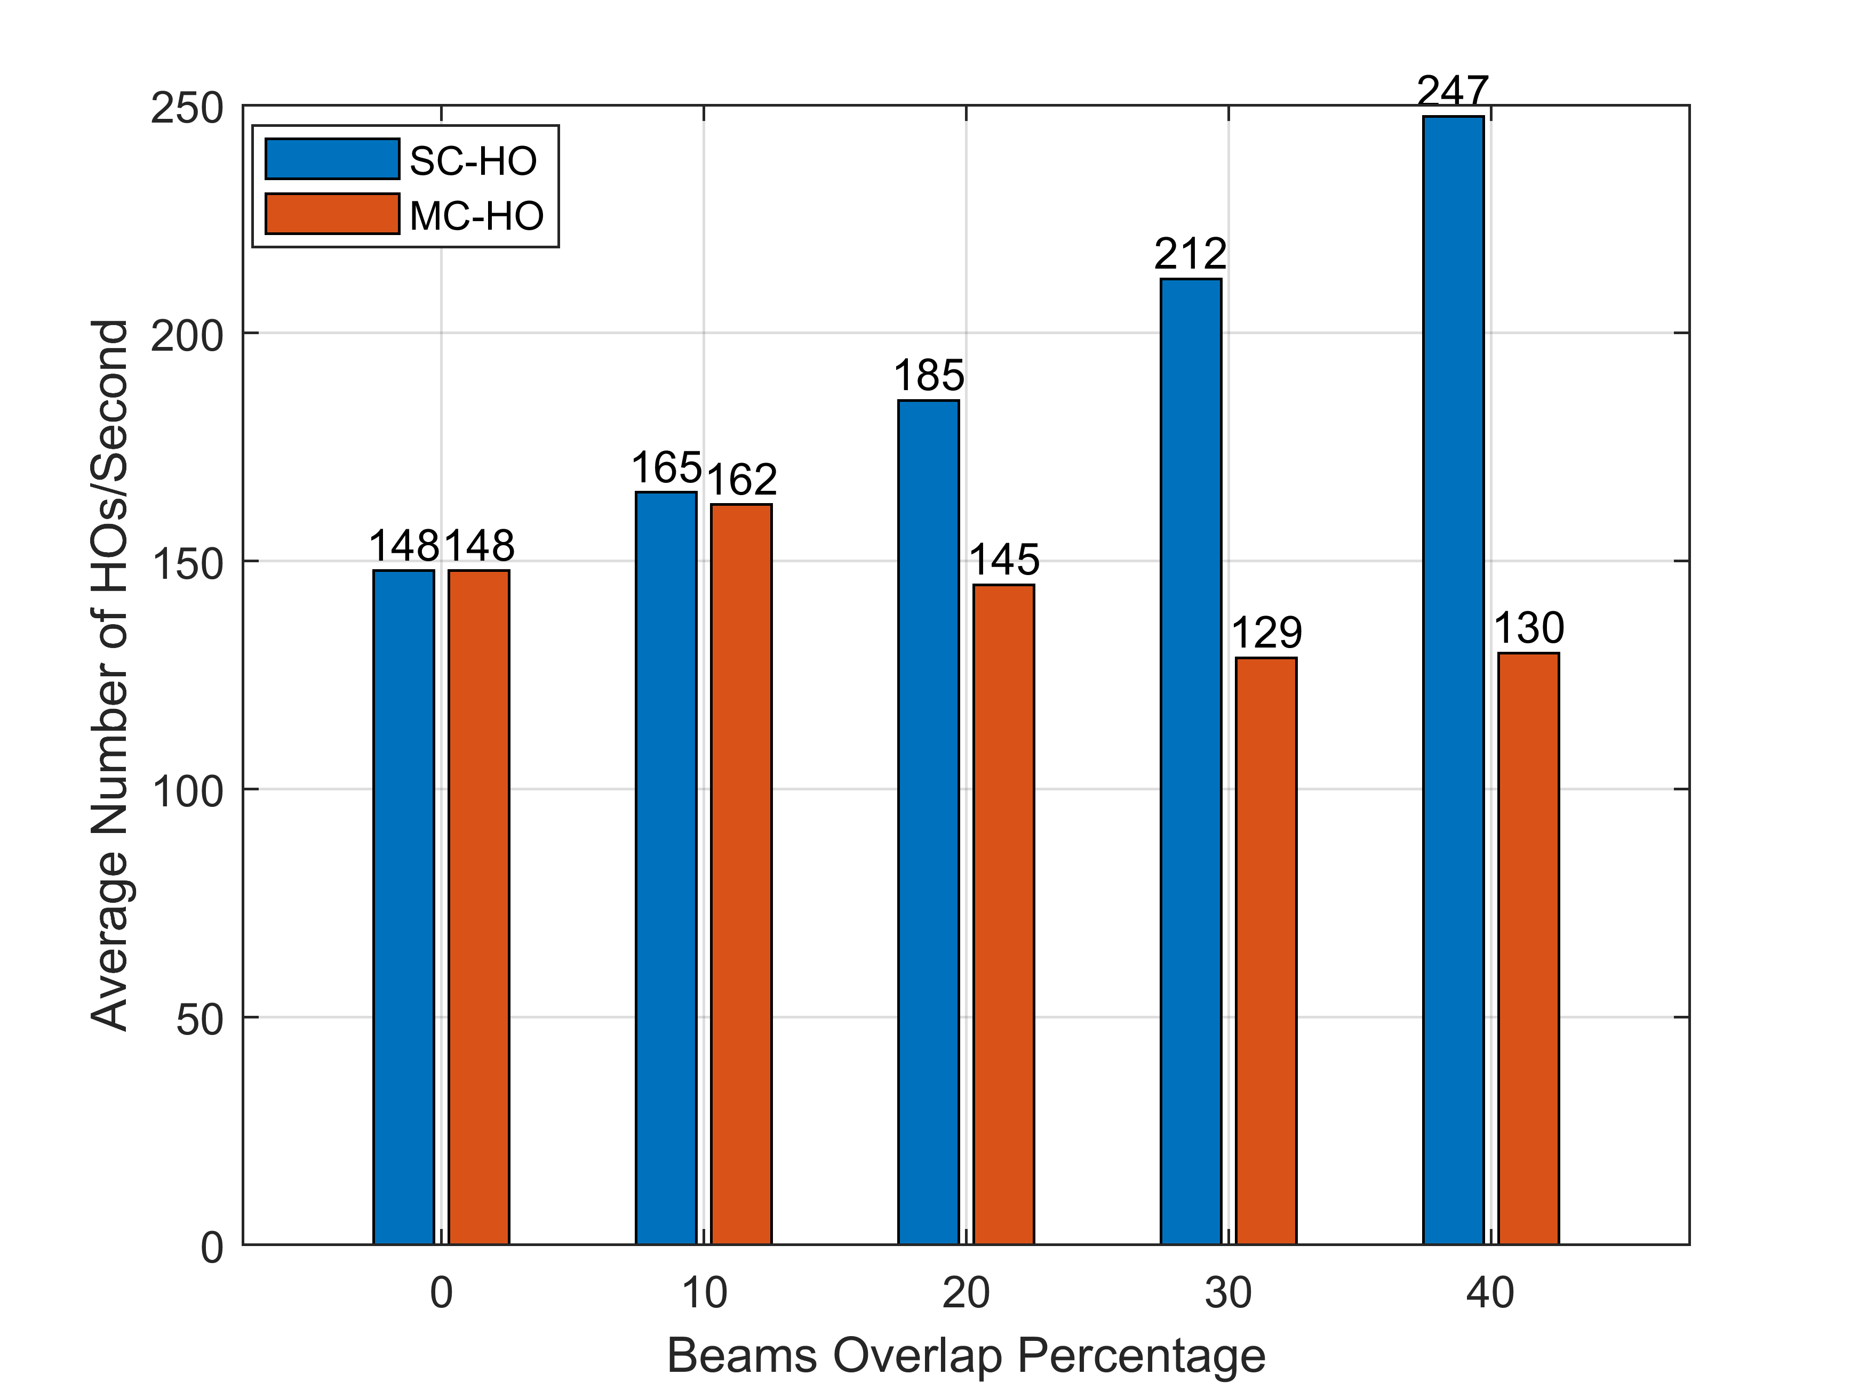
DHO演算法核心創新
【范式轉換】
傳統：測量 → 報告 → 決策（reactive）
DHO：觀察 → 學習 → 預測（proactive）
【關鍵技術突破】
1. 省略MR階段
• 消除測量報告的傳輸延遲
• 避免基於過時數據的決策
2. 智能預測決策
• 基於LEO軌道確定性
• 利用歷史模式進行學習
• 實時狀態評估
3. 多用戶協調優化
• 聯合考慮所有UE需求
• 避免資源衝突
• 動態負載均衡
【性能提升】
• 決策延遲：>100倍改善
• 功耗節省：30-50%
• 存取成功率：顯著提升
圖2: DHO演算法架構圖

Slide 5
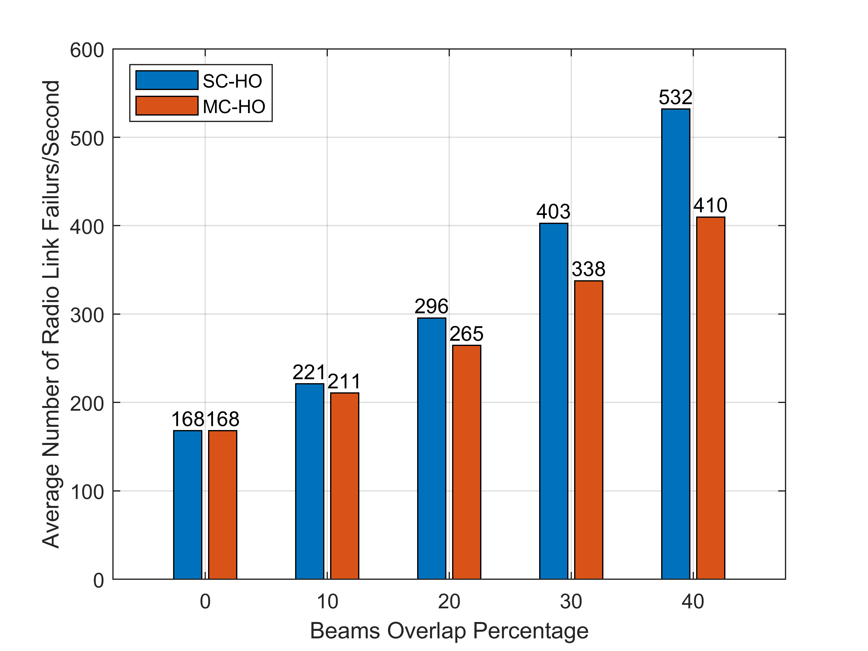
MDP建模：狀態空間設計
【核心公式】
s[n] = {n, a^HO[n], a[n-1]}
【公式說明】
【狀態空間設計原理】
s[n] = {n, a^HO[n], a[n-1]}
【組件詳解】
1. 時間索引 n
• 軌道週期內的時間位置
• 隱式編碼衛星位置信息
• 範圍：0 ≤ n < T（軌道週期）
2. 存取狀態 a^HO[n]
• a^HO_j[n] ∈ {0,1}表示UE j的存取狀態
• 1：已成功存取，0：未成功存取
• 反映當前網路負載情況
3. 歷史動作 a[n-1]
• 上一時隙的HO決策記錄
• 提供決策連續性
• 避免劇烈策略變化
【設計考量】
• 最小充分統計量：包含決策所需的最少信息
• 可觀察性：所有信息在服務衛星本地可得
• 計算效率：狀態維度控制在合理範圍
【變數定義】
圖3: 狀態空間結構圖

Slide 6
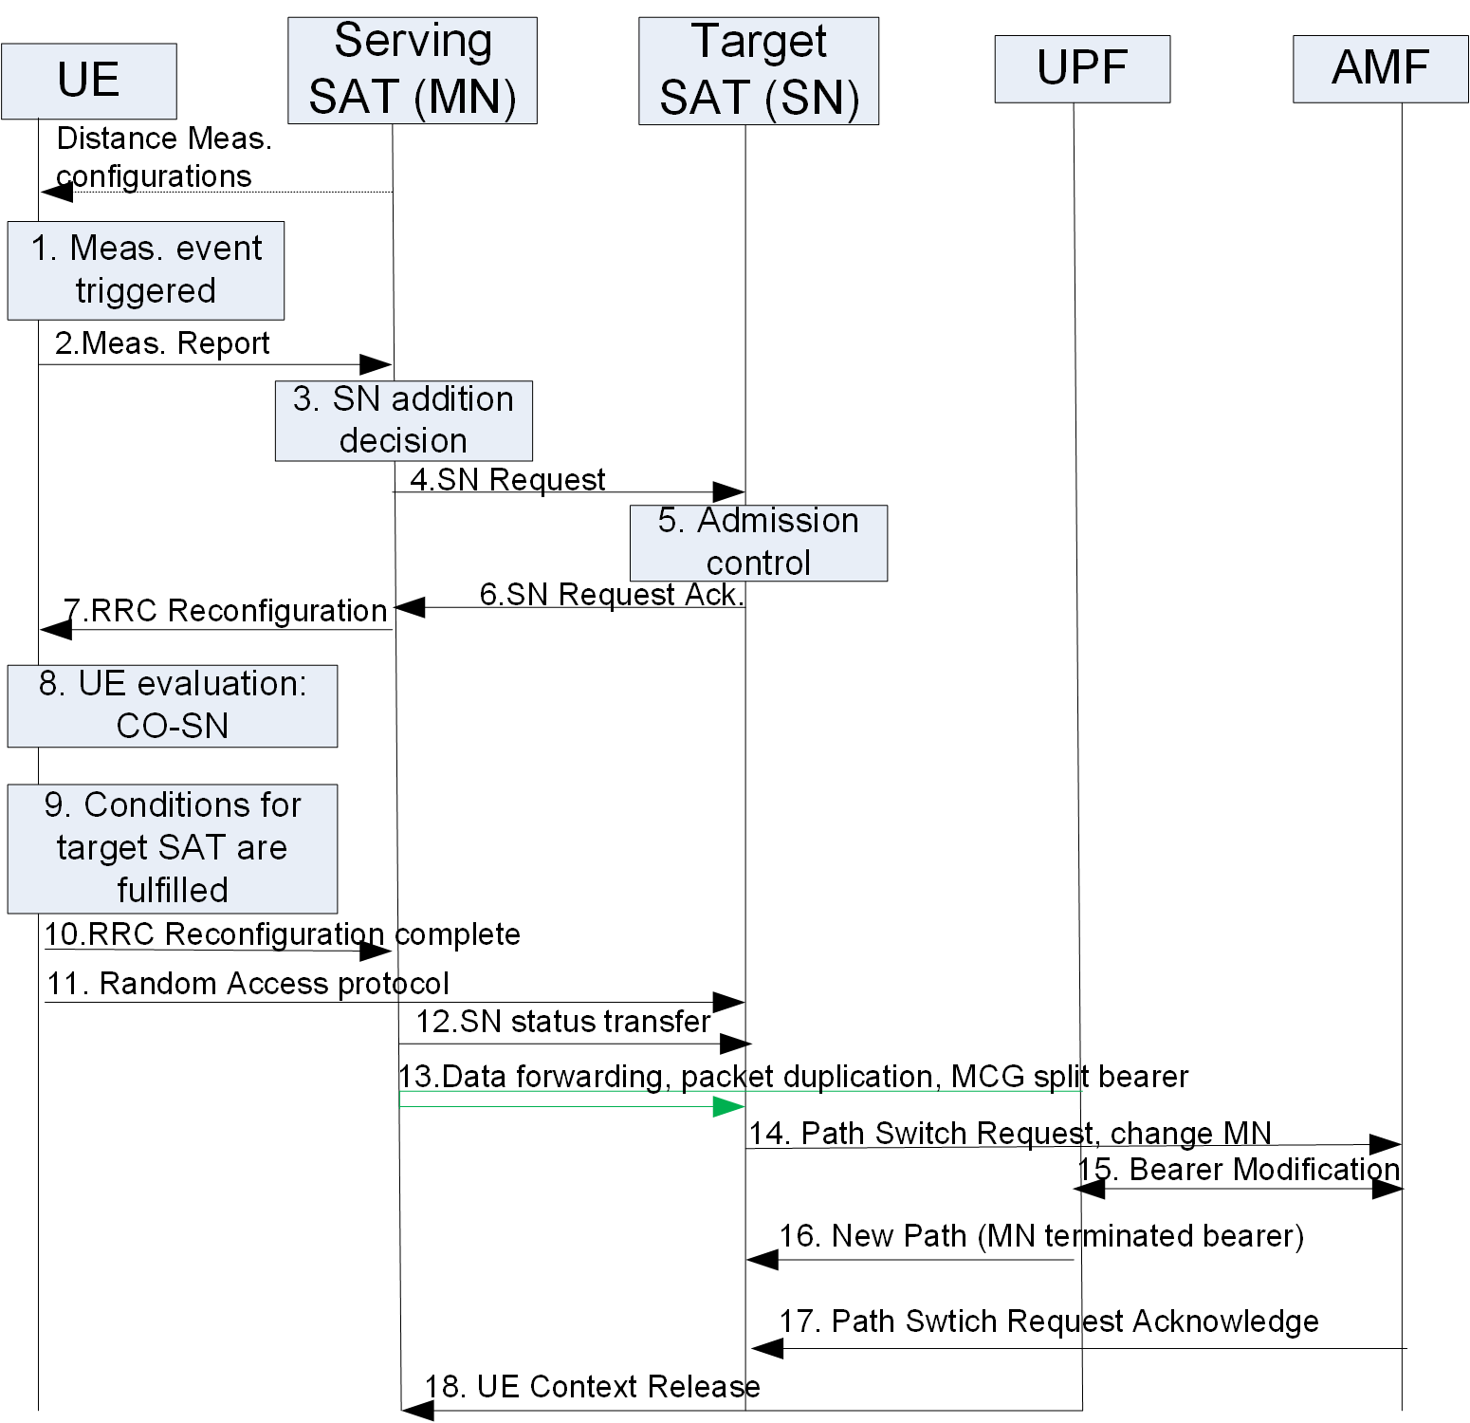
MDP建模：動作空間設計
【核心公式】
a_j[n] = {a_0, a_1, ..., a_{K-1}}, Σa_k = 1
【公式說明】
【動作空間設計】
a_j[n] = {a_0, a_1, a_2, ..., a_{K-1}}
約束：Σ(k=0 to K-1) a_k = 1
【One-hot編碼邏輯】
• a_0 = 1：不進行換手（智能退避）
• a_k = 1 (k≥1)：選擇目標衛星k
• 互斥選擇：每個UE只能選一個目標
【全域協調】
• 全域動作：a[n] = [a_1[n], a_2[n], ..., a_J[n]]^T
• 聯合優化：考慮所有UE的協調效果
• 衝突避免：預防多個UE選擇同一目標
【技術優勢】
• 負載均衡：分散UE到不同衛星
• 智能退避：避免不必要的換手
• 資源協調：最大化系統整體性能
【變數定義】
圖4: 動作空間示意圖

Slide 7
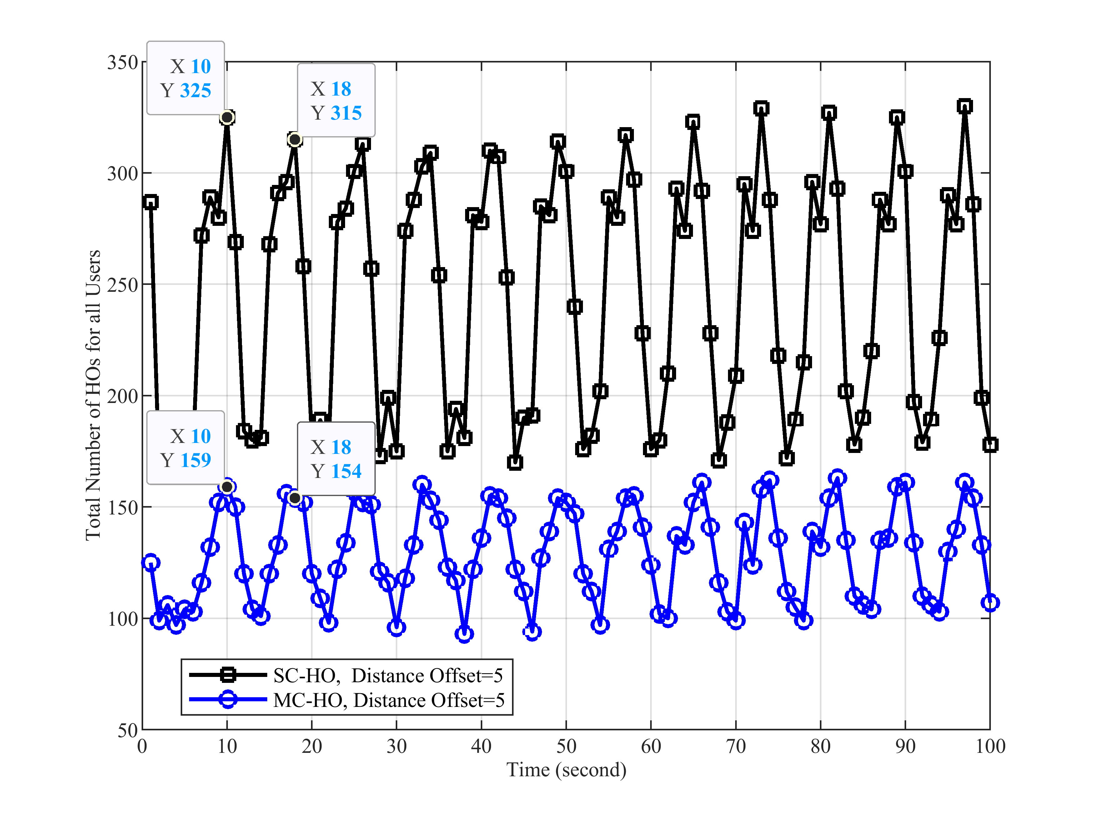
MDP建模：獎勵函數設計
【核心公式】
r[n] = -D[n] - ν·C[n]
【公式說明】
【獎勵函數設計】
r[n] = -D[n] - ν·C[n]
【組件詳解】
1. 存取延遲懲罰 D[n]
D[n] = (1/|J|)·Σ(j∈J)(1 - a_j^HO[n])
• 正規化的存取延遲
• 懲罰未成功存取的UE
2. 碰撞率懲罰 C[n]
C[n] = Σ(k=1 to K-1)C_k^R[n] + C^P[n]
• C_k^R[n]：RB資源碰撞
• C^P[n]：PRACH接入碰撞
3. 權衡係數 ν
• URLLC應用：ν較大（重視低延遲）
• mMTC應用：ν較小（容忍適度延遲）
【優化目標】
• 最小化存取延遲
• 最小化資源碰撞
• 應用自適應權衡
【變數定義】
圖5: 獎勵函數結構

Slide 8
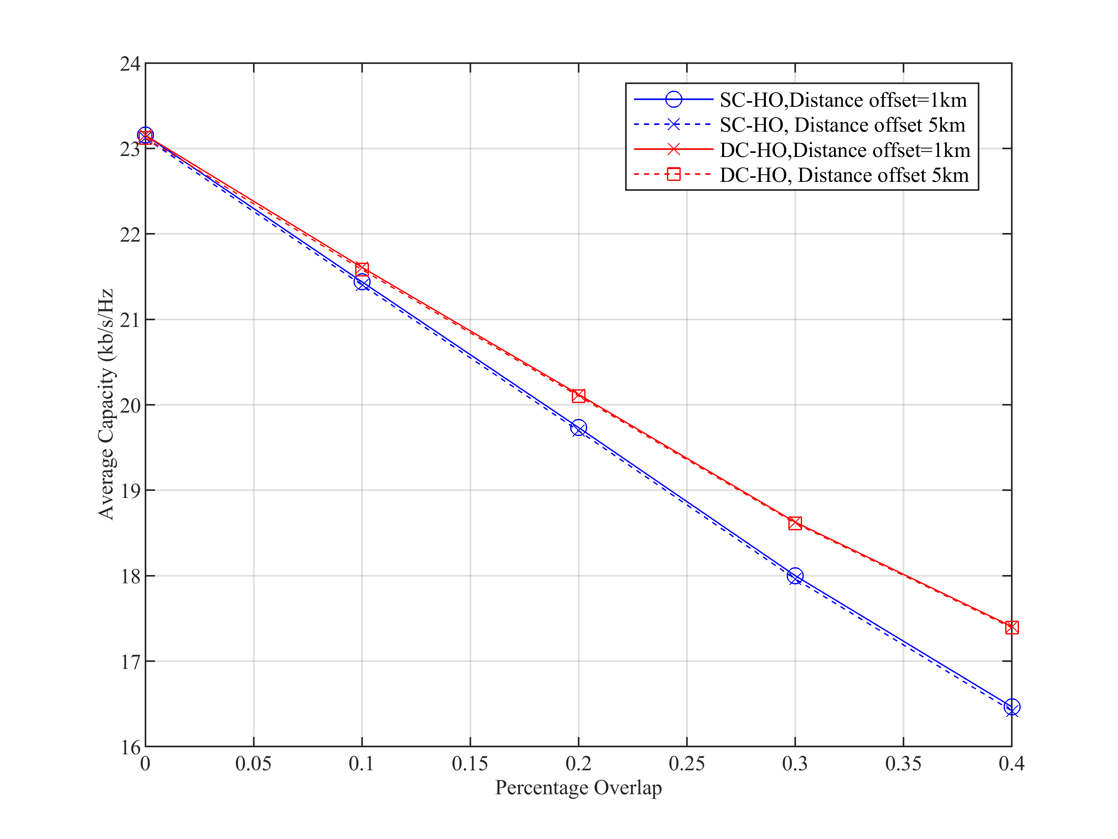
IMPALA演算法：V-trace機制
【核心公式】
v[n] = V(s[n]) + Σγ^(i-s)·Πc[j]·δ_i^V
【公式說明】
【V-trace核心機制】
v[n] = V(s[n]) + Σ(i=s to s+k-1) γ^(i-s)·Π(j=s to i-1)c[j]·δ_i^V
【重要性採樣權重】
ρ[n] = min(ρ̄, π(a[n]|s[n])/μ(a[n]|s[n]))
c[n] = min(c̄, π(a[n]|s[n])/μ(a[n]|s[n]))
【機制說明】
• π(a|s)：learner的目標策略
• μ(a|s)：actor的行為策略
• 截斷機制：防止權重過大
• 偏差修正：確保正確的價值估計
【技術優勢】
• 解決策略滯後問題
• 保證算法收斂性
• 提高樣本利用效率
• 穩定訓練過程
【變數定義】
圖6: V-trace計算流程

Slide 9
預測能力：軌道確定性基礎
【核心公式】
q_i[m] = q_i[0] + τ·Σv_i[m'τ]
【公式說明】
【軌道確定性原理】
q_i[m] = q_i[0] + τ·Σ(m'=1 to m)v_i[m'τ]
【預測機制層次】
Level 1: 位置預測
• 輸入：時間索引n
• 輸出：衛星精確位置
• 基礎：牛頓力學定律
Level 2: 覆蓋預測
• 輸入：衛星位置 + 用戶位置
• 輸出：信號覆蓋品質
• 依據：自由空間路徑損耗
Level 3: 決策預測
• 輸入：覆蓋品質 + 網路負載
• 輸出：最佳HO決策
• 方法：深度強化學習
【學習目標】
• 狀態→動作映射：f_θ(s) → a*
• 模式識別：時間→最優策略
• 泛化能力：適應未見情況
【變數定義】

Slide 10
實驗結果與性能驗證
【實驗設置】
• 衛星數量：多種配置測試
• 用戶設備：大規模UE場景
• 網路負載：不同密度環境
• 對比方法：傳統A3事件觸發
【關鍵性能指標】
1. 存取延遲 (Access Delay)
• DHO：顯著降低
• 改善幅度：6.86倍
2. 決策延遲 (Decision Latency)
• 傳統方法：112-212ms
• DHO方法：<1ms
• 改善幅度：>100倍
3. 功耗效率 (Power Efficiency)
• 消除週期性測量
• 節省30-50%相關功耗
4. 碰撞率 (Collision Rate)
• 多用戶協調優化
• 大幅降低資源衝突
【實驗驗證】
• 多種軌道配置
• 不同負載場景
• 穩定性測試
• 可擴展性驗證

Slide 11
DHO vs 傳統HO詳細性能對比
性能指標 | 傳統HO方法 | DHO方法 | 改善程度 | 技術意義
決策延遲 | 112-212ms | <1ms | >100倍 | 即時響應
功耗消耗 | 基準100% | 50-70% | 30-50%節省 | 延長電池壽命
存取成功率 | 基準 | 6.86倍提升 | 686% | 用戶體驗大幅改善
資源利用率 | 局部優化 | 全域協調 | 顯著提升 | 系統容量增加
適應能力 | 固定規則 | 動態學習 | 質的飛躍 | 智能化演進
可擴展性 | 有限 | 支持大規模 | 架構優勢 | 面向未來需求

Slide 12
技術貢獻與學術影響
【學術貢獻】
1. 理論創新
• 首次完整的LEO衛星HO的MDP建模
• 省略MR的可行性理論證明
• 深度強化學習在NTN的創新應用
2. 演算法貢獻
• IMPALA在通訊系統的首次應用
• V-trace機制的衛星環境適配
• 多用戶聯合優化演算法
3. 工程價值
• 為6G NTN標準提供技術參考
• 通訊系統智能化的重要里程碑
• 產業技術升級的推動力
【技術影響】
• 范式轉換：reactive → proactive
• 方法創新：規則 → 學習
• 優化層次：局部 → 全域
【未來展望】
• 多目標優化擴展
• 跨層聯合設計
• 大規模星座協作

Slide 13
結論與致謝
【主要結論】
1. DHO成功實現了省略MR的智能換手
• 技術可行性得到充分驗證
• 性能優勢顯著且穩定
2. 深度強化學習適用於LEO衛星網路
• MDP建模準確捕捉系統特性
• IMPALA演算法表現優異
3. 預測式決策優於反應式決策
• 利用軌道確定性實現精準預測
• 多用戶協調避免資源衝突
【技術成熟度】
• 理論基礎：完整且嚴謹
• 演算法實現：穩定可靠
• 性能驗證：全面深入
• 工程化：具備可行性
【研究意義】
• 為LEO衛星網路優化開闢新方向
• 為6G NTN標準化提供重要參考
• 推動通訊系統向智能化演進
【致謝】
感謝所有參與研究的團隊成員
感謝審稿專家的寶貴意見

